Slide 1
Top 10 Länder nach Anzahl neuer Fälle in den letzten 7 Tagen
9.063.264 Fälle
471.681 Verstorbene
Land | Fälle kumulativ | Neue Fälle in den letzten 7d | R | Verdopplungszeit/Halbierungszeit 7d | Trend
Brasilien | 1.106.470 | 218.199 | 1,14 | 18,11 | ▲
Vereinigte Staaten | 2.312.302 | 198.276 | 1,2 | 18,73 | ▲
Indien | 440.215 | 97.124 | 1,19 | 18,54 | ▲
Chile | 246.963 | 67.527 | 1,13 | 17,13 | ▲
Russische Föderation | 592.280 | 55.070 | 0,93 | NA | ▼
Pakistan | 185.034 | 36.113 | 0,93 | -30,53 | ▼
Mexiko | 185.122 | 34.858 | 1,13 | 31 | ▲
Saudi Arabien | 161.005 | 28.957 | 1,02 | 82,32 | ▲
Südafrika | 101.590 | 28.057 | 1,16 | 24,79 | ▲
Bangladesch | 115.786 | 25.167 | 1,08 | 49 | ▲
Quelle: ECDC, Stand 23.06.2020
Notes:
Trend: Anzahl neue Fälle der letzten 7d im Vergleich zur Anzahl neuer Fälle der Vorwoche

Slide 2
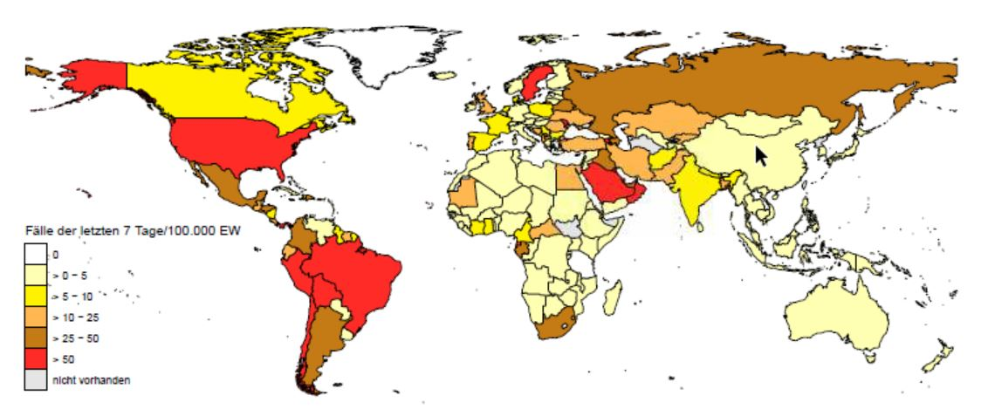
7-Tages-Inzidenz pro 100.000 Einwohner
Land | Kontinent | Inzidenz7T
Chile | America | 359,13
El Salvador | America | 140,39
Panama | America | 127,94
Brasilien | America | 103,02
Peru | America | 77,51
Vereinigte Staaten | America | 56,78
Bolivien | America | 51,5
Land | Kontinent | Inzidenz7T
Katar | Asia | 274,25
Bahrain | Asia | 215,52
Oman | Asia | 120,4
Kuwait | Asia | 88,66
Saudi Arabien | Asia | 87,75
Land | Kontinent | Inzidenz7T
Armenien | Europe | 132,57
Republik Moldau | Europe | 60,84
San Marino | Europe | 56,11
Nordmazedonien | Europe | 50,35
Quelle: ECDC, Stand: 23.06.2020
Notes:
World_incidence

Slide 3
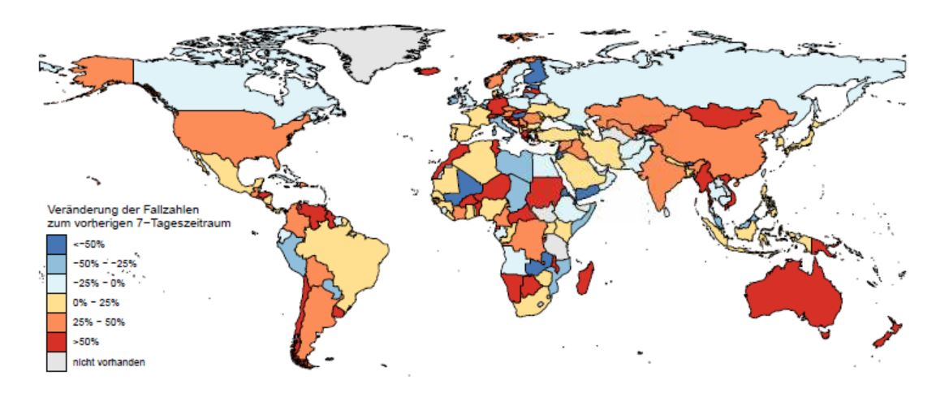
Veränderung der 7-Tages-Inzidenz zur vorherigen 7-Tages-Inzidenz, pro 100.000 Einwohner
Quelle: ECDC, Stand: 23.06.2020
Notes:
World_change

Slide 4
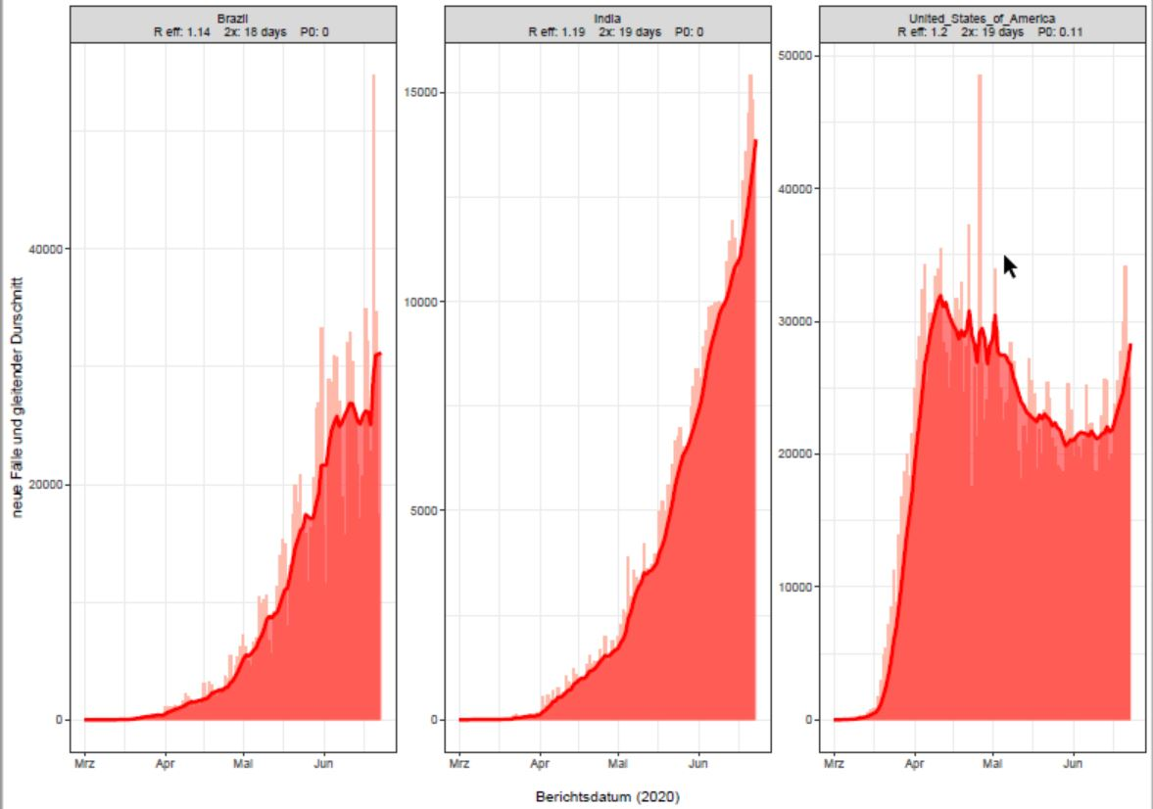
Länder mit über 70.000 neuen COVID-19 Fällen in den letzten 7 Tagen
Quelle: ECDC, Stand: 23.06.2020
Notes:
daily_7dmovingaverage_above70000

Slide 5
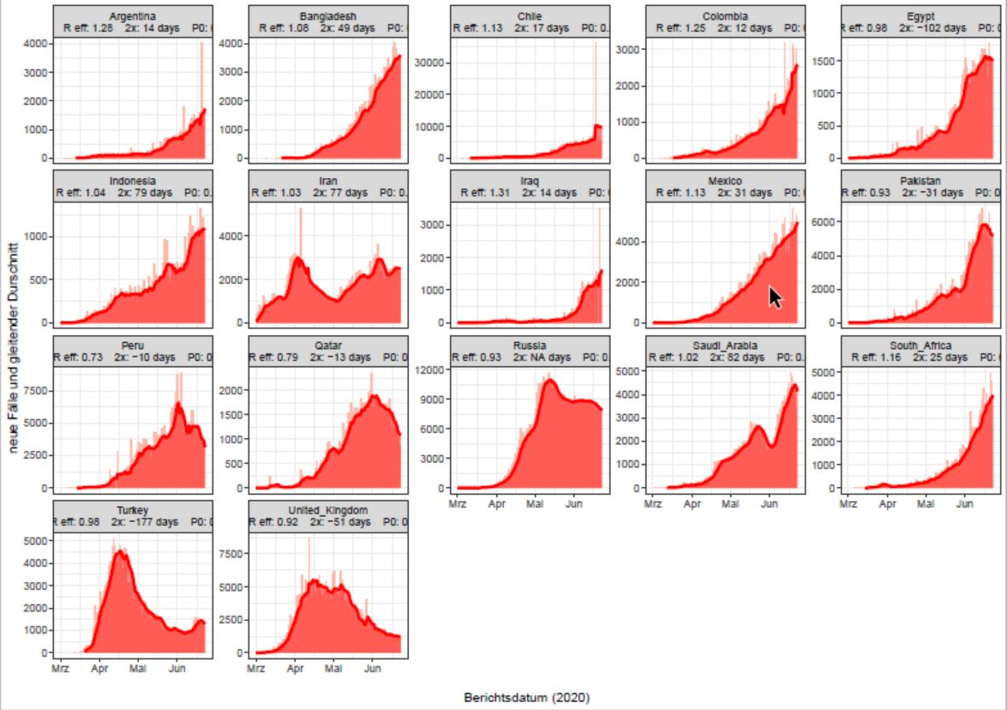
Länder mit 7.000 – 70.000 neuen COVID-19 Fällen in den letzten 7 Tagen
Quelle: ECDC, Stand: 23.06.2020
Notes:
daily_7dmovingaverage_above7000

Slide 6
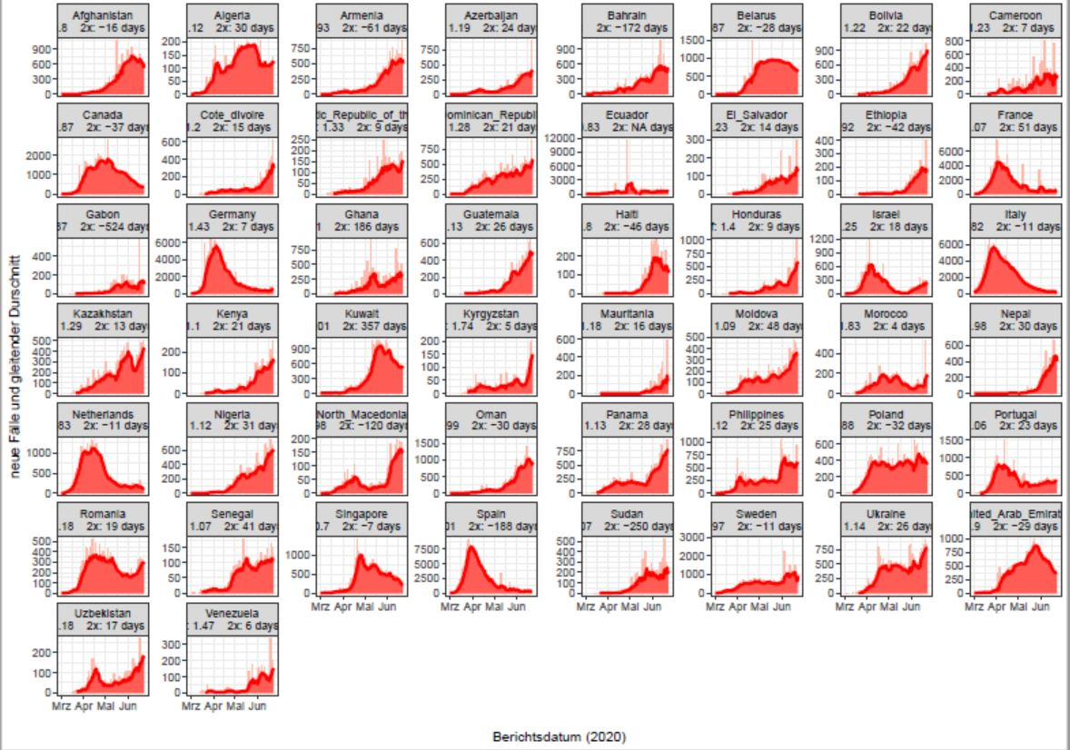
Länder mit 700-7.000 neuen COVID-19 Fällen in den letzten 7 Tagen
Quelle: ECDC, Stand: 23.06.2020
Notes:
daily_7dmovingaverage_above700

Slide 7
Hintergrund

Slide 8
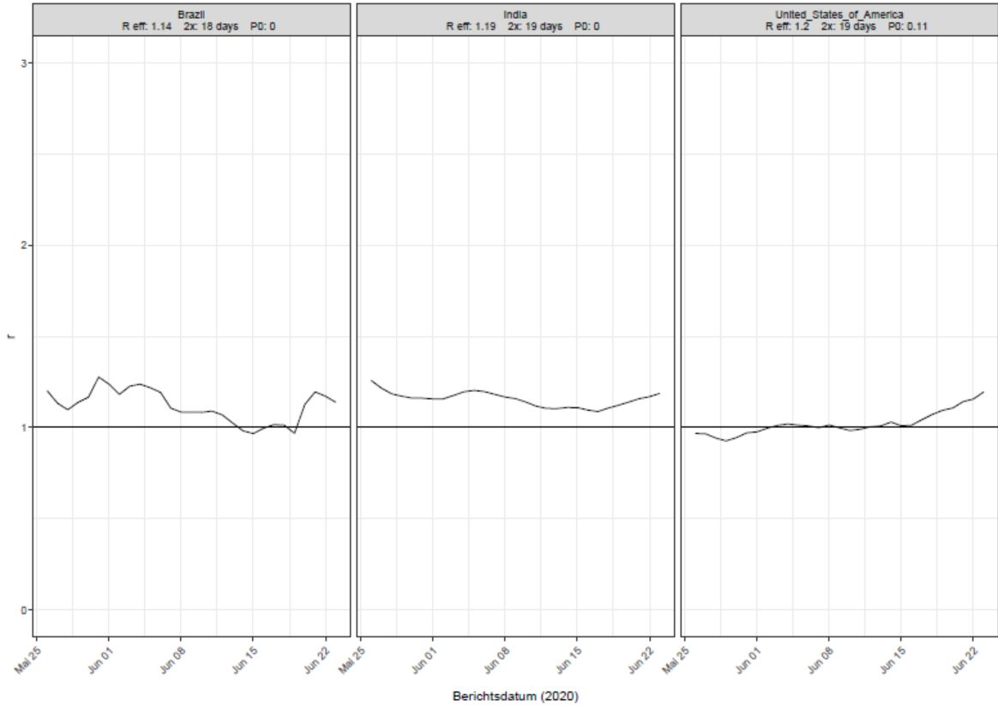
R eff. Trend für Länder mit über 70.000 Fällen in den letzten 7T
Quelle: ECDC, Stand: 23.06.2020
Notes:
r_above70000

Slide 9
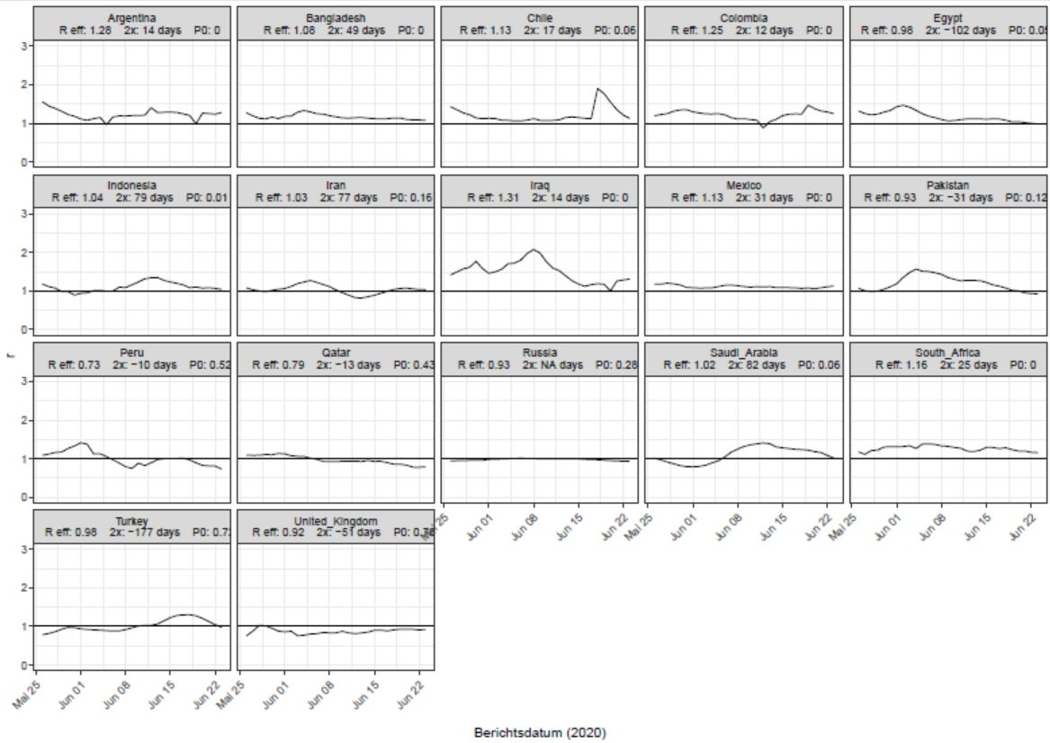
R eff. Trend für Länder mit 7.000-70.000 Fällen in den letzten 7T
Quelle: ECDC, Stand: 23.06.2020
Notes:
r_above7000

Slide 10
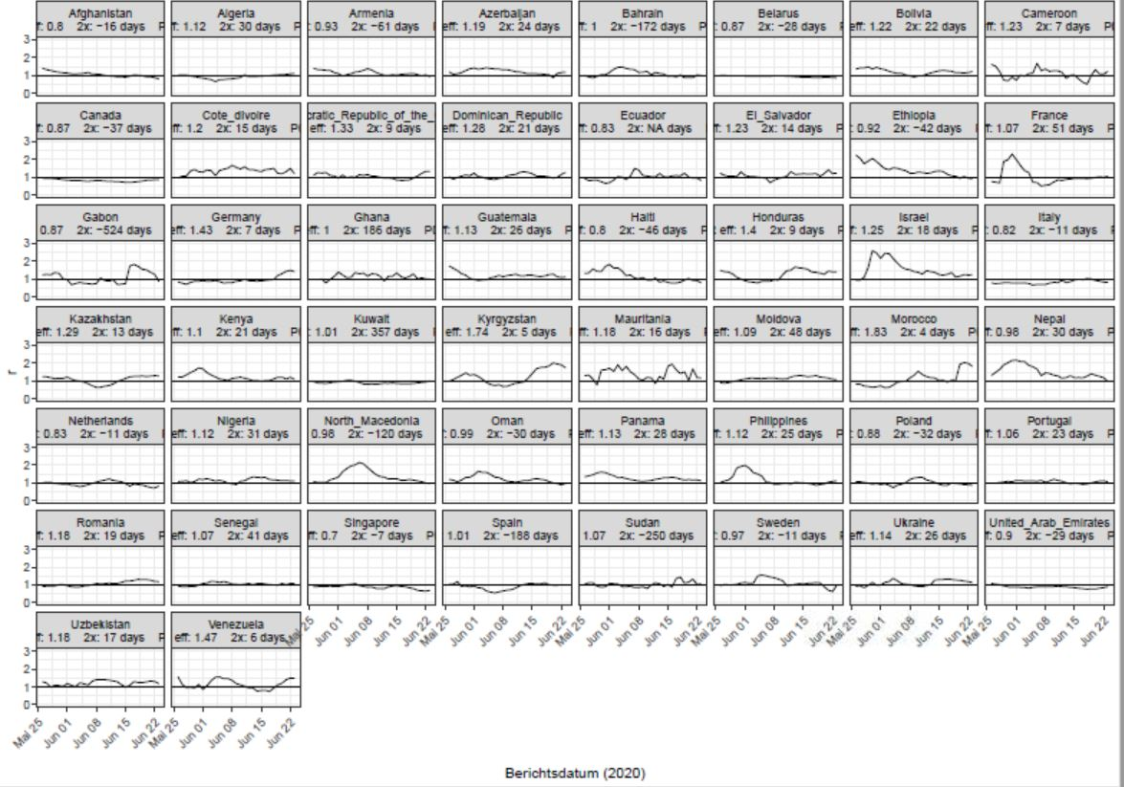
R eff. Trend für Länder mit 700 - 7.000 Fällen in den letzten 7 Tagen
Quelle: ECDC, Stand 23.06.2020
Notes:
R_above700

